Slide 1


Trường Tiểu học Ngọc Lâm
Tập làm văn
Luyện tập phát triển câu chuyện

Slide 2

Khởi động
Nêu cấu tạo
của bài văn kể chuyện?
Bài văn kể chuyện gồm có 3 phần:
mở đầu, diễn biến và kết thúc
Đoạn văn kể chuyện gồm có câu mở đoạn, câu diễn biến và câu kết thúc
Đoạn văn kể chuyện có cấu tạo như thế nào?

Slide 3

Bài 1: Dựa vào cốt truyện “Vào nghề”, hãy viết câu mở đầu cho từng đoạn văn (đã cho ở tiết tập làm văn, tuần 7)
Dựa vào đâu
để viết được những câu mở đoạn đó?
Dựa vào cốt truyện “ Vào nghề”để viết được những câu mở đoạn đó.
Câu mở đoạn cho từng đoạn văn:
Đoạn 1: Mùa giáng sinh năm ấy, Va-li-a tròn mười một tuổi được bố mẹ dẫn đi xem xiếc.
Đoạn 2: Rồi một hôm, rạp xiếc thông báo cần tuyển diễn viên. Va-Ii-a xin bố mẹ cho ghi tên học nghề.
Đoạn 3: Thế là từ hôm đó, ngày ngày Va-li-a làm việc trong chuồng ngựa.
Đoạn 4: Bằng sự cố gắng của mình, Va-li-a đã trở thành diễn viên xiếc được khán giả ái mộ

Slide 4

Bài 2: Đọc lại toàn bộ các đoạn văn trong truyện “Vào nghề” mà em vừa hoàn chỉnh và cho biết:
Các đoạn văn được sắp xếp theo trình tự nào?
Các câu mở đầu đoạn văn đóng vai trò gì trong việc thể hiện trình tự ấy?

Slide 5
Đoạn 1:
*Mở đầu: Tết Nô-en năm ấy, cô bé Va-li-a 11 tuổi được bố mẹ cho đi xem xiếc.
*Diễn biến: Chương trình xiếc hôm ấy hay tuyệt, nhưng Va-li-a thích hơn cả là tiết mục cô gái xinh đẹp vừa phi ngựa vừa đánh đàn…
*Kết thúc: Từ đó, Va-li-a lúc nào cũng mơ ước …
Đoạn 2:
*Mở đầu: Rồi một hôm, rạp xiếc thông báo cần tuyển diễn viên. Va-li-a xin bố mẹ cho ghi tên học nghề.
*Diễn biến: Sáng hôm ấy, Va-li-a đến gặp bác giám đốc rạp xiếc. Bác dẫn em đến chuồng ngựa, chỉ con ngựa và bảo…
*Kết thúc: Bác giám đốc cười, bảo em…
Đoạn 3:
*Mở đầu: Từ hôm đó, ngày ngày Va-li-a đến làm việc trong chuồng ngựa.
*Diễn biến: Những ngày đầu, Va-li-a rất bỡ ngỡ, có lúc em nản chí. Nhưng…
*Kết thúc: Cuối cùng, em quen việc và trở nên thân thiết với chú ngựa…
Đoạn 4:
*Mở đầu: Chẳng bao lâu, Va-li-a trở thành một diễn viên thực thụ, được biểu diễn trên sân khấu
*Diễn biến: Mỗi lần Va-li-a bước ra trình diễn, những tràng vỗ tay nồng nhiệt lại vang lên…
*Kết thúc: Thế là ước mơ thuở nhỏ của Va-li-a đã trở thành sự thật.

Slide 6
Bài 2: Đọc lại toàn bộ các đoạn văn trong truyện “Vào nghề” mà em vừa hoàn chỉnh và cho biết:
Các đoạn văn được sắp xếp theo trình tự nào?
- Các đoạn văn được sắp xếp theo trình tự thời gian( sự việc xảy ra trước thì kể trước, sự việc xảy ra sau thì kể sau).
b) Các câu mở đầu đoạn văn đóng vai trò gì trong việc thể hiện trình tự ấy?
- Vai trò của các câu mở đầu đoạn văn thể hiện sự tiếp nối về thời gian. Tác dụng của câu mở đầu (cụm từ in đậm) để nối đoạn văn sau với các đoạn văn trước.

Slide 7

Bài 3: Kể lại một câu chuyện em đã học (qua các bài tập đọc, kể chuyện, tập làm văn) trong đó các sự việc được sắp xếp theo trình tự thời gian.
Dế Mèn bênh vực kẻ yếu

Slide 8


Slide 9
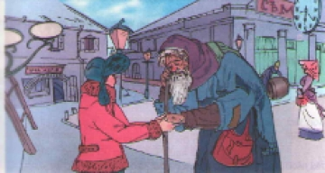
NGƯỜI ĂN XIN

Slide 10
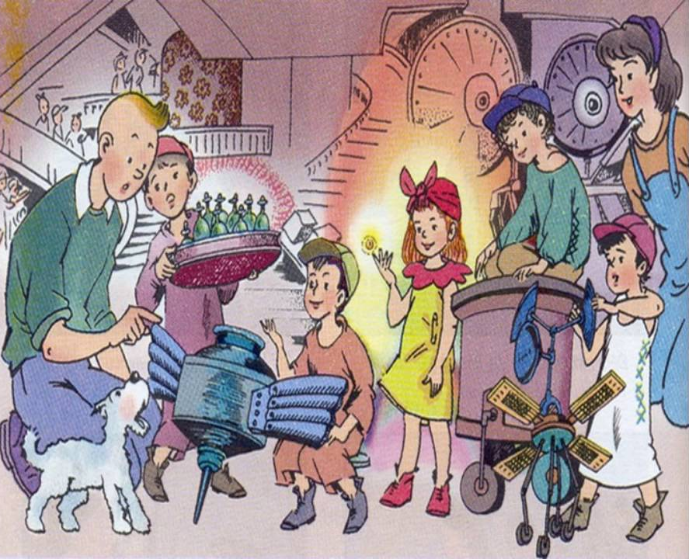
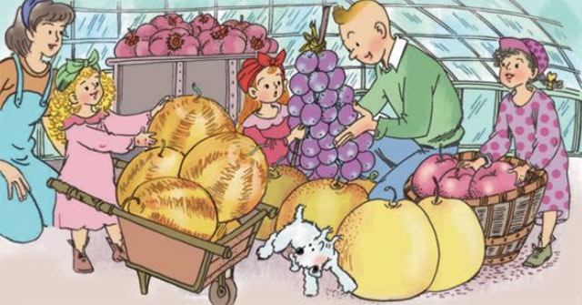
Ở Vương quốc Tương lai

Slide 11

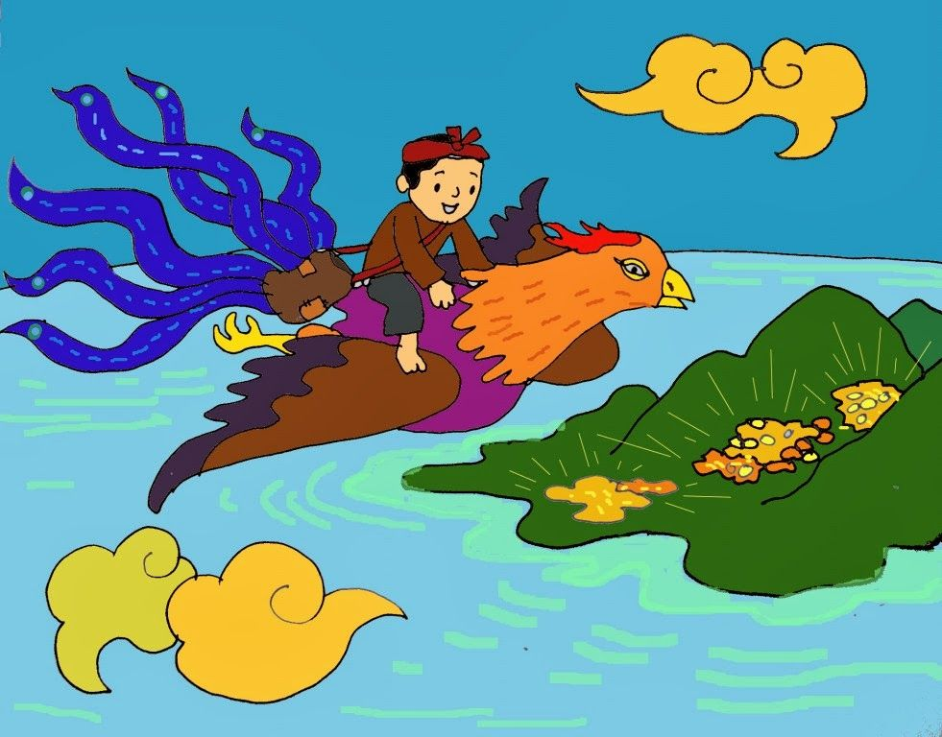
Ăn khế trả vàng
(Cây khế)

Slide 12

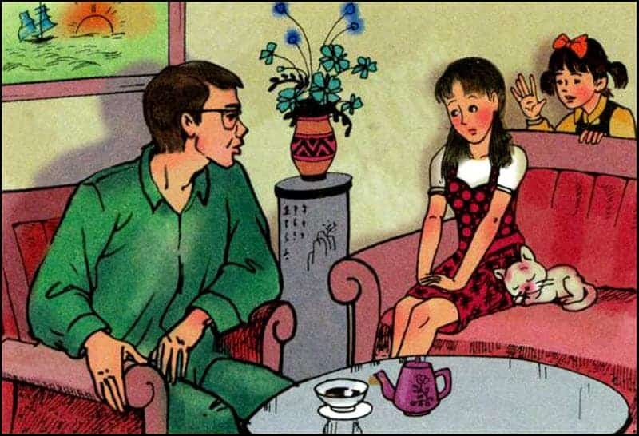
Hai chị em

Slide 13
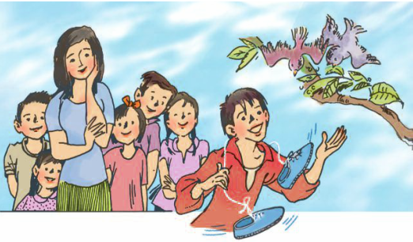
Đôi giày ba ta màu xanh

Slide 14
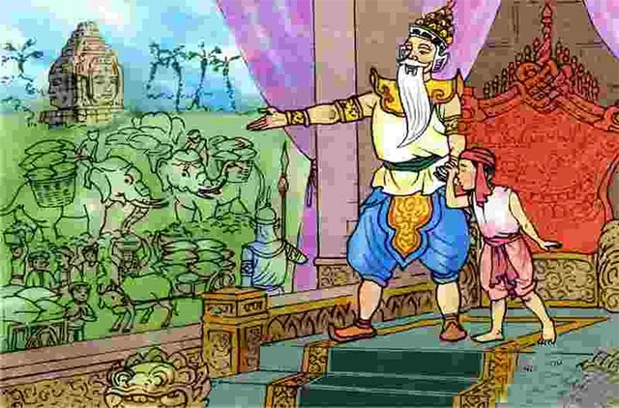
Những hạt thóc giống

Slide 15
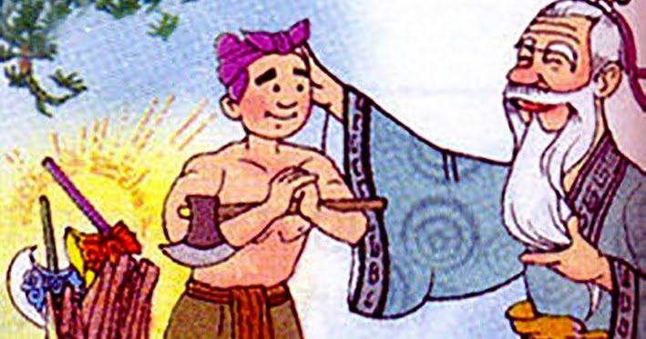
Ba lưỡi rìu

Slide 16
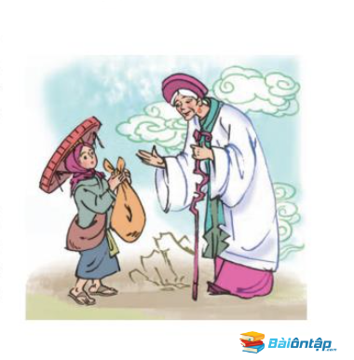
Hai mẹ con và bà tiên

Slide 17
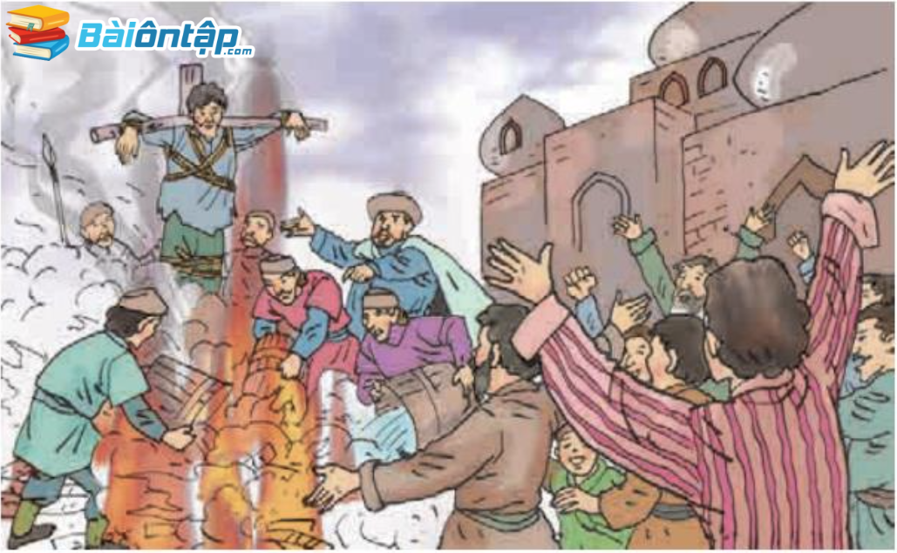
Một nhà thơ chân chính

Slide 18
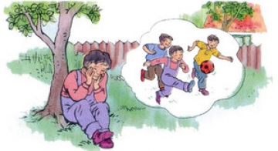
NỖI DẰN VẶT CỦA AN-ĐRÂY-CA

Slide 19

THI KỂ CHUYỆN

Slide 20

Tiêu chí đánh giá:
Câu chuyện của bạn kể đã đúng nội dung chưa?
Theo đúng trình tự thời gian chưa?
Bạn kể to, rõ ràng chưa?

Slide 21
Thế nào là phát triển câu chuyện
theo trình tự thời gian?
Phát triển câu chuyện
theo trình tự thời gian là các sự việc trong câu chuyện diễn ra trước thì kể trước, diễn ra sau thì kể sau.
- Kể lại các câu chuyện em đã học (qua các bài tập đọc, kể chuyện, tập làm văn) trong đó các sự việc được sắp xếp theo trình tự thời gian cho người thân nghe.

Slide 22

Xin chân thành cảm ơn các em học sinh!

